Slide 1
Zjawiska krytyczne
Autor: Katarzyna Smoleń

Slide 2
Plan
1. Różnica między przejściem fazowym, a zjawiskiem krytycznym.
2. Model Isinga, jako przykład zjawiska krytycznego.
3. Opis statystyczny.
4. Powrót do modelu Isinga, uniwersalność zjawiska, hipoteza skalowania.
5. Wstęp do renormalizacji
Zjawiska krytyczne, mimo różnorodności, są uniwersalne (wszystkie zachodzą tak samo)
Ta uniwersalność sprawia, że można je opisać jedną teoria: teorią grupy renormalizacji
Notes:
Plan ma być opowiescia ciagla o temacie. Nie ma się rwac, każdy następny punkt wynika z poprzedniego. A na końcu musi być mocny akcent podsumowujacy. (tu pokolorowany na zolto).
W zyciu spotykasmy wiele zjawisk jak przemiana wody w lod, czy tez ferro w para.: to przescia fazowe. Sciskanie gazu w ciecz jest możliwe az nie przekroczymy pewnej temperatury: temperatury krytycznej. Zjawiska wokół tej temperatury, to zjawiska krytyczne, a sama Tc to temperatura krytyczna.
Latwym do wyobrażenia sobie i policzenia! Ukladem jest siec oddziałujących na plaszczyznie spinow, czyli układ Isinga. Ponieważ taka siec wykazuje tez zjawisko krytyczne, wiec będę to pokazywać jako ilustracje typowego zjawiska krytycznego.
Żeby pokazac zachowanie się układu musimy znac jego charakterystyczne wielkości i jak się one zmieniają w funkcji T: wprowadze opis statystyczny , uniwerslalny, lecz tu zastosowany do model Isinga.
Majac w ten sposób zdefiniowane wielkości opisujące model (takie jak parametr porządku) wroce do modelu, żeby intuicyjnie pokazac pewne prawidlowosci. Pokaze mianowicie hipotezę skalowania, z czego wynika, ze opisywny układ, w pobliżu Tc, zachowuje się uniwersalnie: każdy zachowuje się tak samo.
Biorac ta uniwersalmnosc pod uwagę ludzie sformuloweali teorie, teorie grupy renormalizacji, dzięki której umiemy opisac i rozumiemy zjawiska krytyczne.
I te dwa glowne wnioski z mojego wystąpienia:
-uniwersalność i wynikajaca z niej
-mozlowisc konstrukcji teorii
Przedstawiam tu.

Slide 3
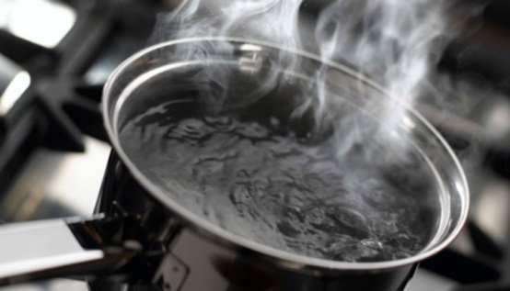
Przejścia fazowe, a zjawiska krytyczne: woda przechodzi w pare
Pod ciśnieniem atmosferycznym, poniżej 100°C woda jest cieczą.
Zmniejszając ciśnienie powodujemy jej parowanie : staje się parą wodną (gazem).
Przejściu fazowemu ciecz para towarzyszy nagła zmiana gęstości.
T<Tc
T>Tc
ρ
${\text{punkt} \text{krytyczny} \text{wody}\text{: }p}_{c}=218$ atmosfer, $T_{c}=374℃$.
woda
Δρ=0
T>Tc
Δρ
p
p
T<Tc
para
Powyzej Tc brak roznicy miedzy para a ciecza

Slide 4
Tego nie
${\text{punkt} \text{krytyczny} \text{wody}\text{: }p}_{c}=218$ atmosfer, $T_{c}=374℃$.
Δρ
p

Slide 5
Przejścia fazowe, a zjawiska krytyczne: jedna faza ferromagnetyka w drugą
W temperaturze pokojowej żelazo jest ferromagnetykiem (czyli mom. Magn. Ustawione sa w jednym kierunku: jedna faza-positive..).
Zewnetrzne pole magnetyczne może przerzucić momenty: druga faza-negative…
W temperaturze $T_{c}=770℃$ taka możliwość znika całkowicie.
T>Tc
T<Tc
T<Tc
M
M
ΔM=0
T>Tc
ΔM
H_{zewn}
H_{zewn}

Slide 6
Z przemianą fazową mamy do czynienia, gdy istnieje parametr, którego wielkość kontroluje fazę układu.
ciecz-gaz ciśnienie.
ferromagnetyk zewnętrzne pole magnetyczne.
Tak jest, gdy $T<T_{c}$
Wiemy już, czym będziemy się zajmować – pokażmy jakieś zjawisko krytyczne.

Slide 7
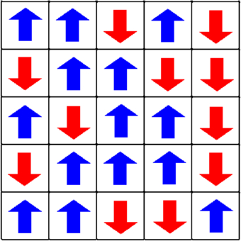
Model Isinga
Dwuwymiarowa sieć N elementów.
Elementy ułożone na sieci mogą przyjmować tylko jedną z dwóch wartości: +1 lub -1.
Elementy oddziałują na siebie tak, że energia każdej pary najbliższych sąsiadów zależy od ich wzajemnej orientacji: $−Js_{i}s_{j}.$
Energia oddziaływania jest mniejsza ($−J$) lub większa ($+J$) zależnie od tego, czy elementy mają tę samą wartość, czy przeciwną.

Slide 8
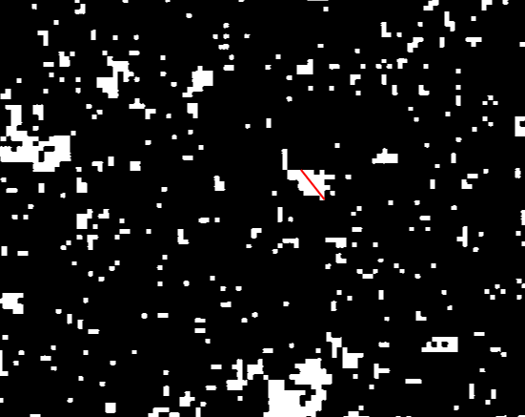
Jak opisać model Isinga?
Parametr porządku: cieczy: różnica między gęstością fazy ciekłej i gazowej, ferromagnetyk: magnetyzacja. W przypadku modelu Isinga:
$$Q=\sum_{a}{Q_{a}p_{a}}$$
Zasięg korelacji $ξ$– wielkość typowego klastra

Slide 9
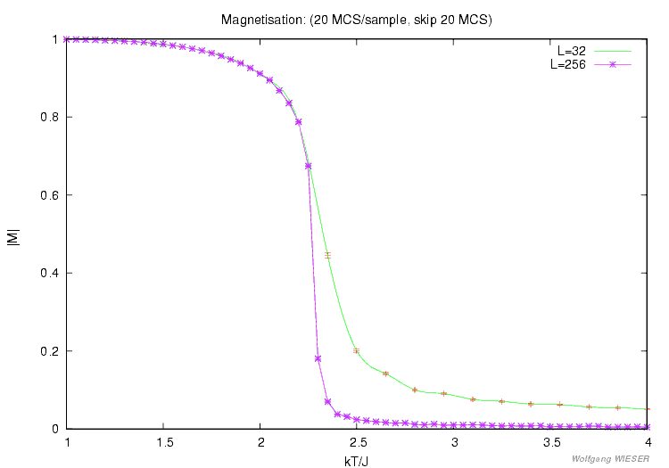
$$T<T_{c}$$
$$T=T_{c}$$
$$T>T_{c}$$
Parametr porządku
oraz zasięg korelacji zachowują się w charakterystyczny sposób w pobliżu Tc.
Wykres magnetyzacji
w funkcji temperatury

Slide 10
Opis statystyczny
Prawdopodopieństwo $p_{a},$że układ fizyczny
w temperaturze T posiada konkretny stan mikroskopowy jest dane wzorem:
$$p_{a}=Z^{−1}e^{−\frac{E_{a}}{kT}}=\sum_{a}{e^{−\frac{E_{a}}{kT}}}$$
Suma przebiega po wszystkich możliwych mikroskopowych ułożeniach.
$E_{a}$ - energia konkretnego stanu mikroskopowego.

Slide 11
Parametr porządku w modelu Isinga
Energia $E_{a}=−J\sum_{<ij>}{s_{i}^{}{\left(a\right)s}_{j}^{}(a) }$jest energią tego konkretnego stanu mikroskopowego
Konkretnemu stanowi mikroskopowemu odpowiada jakaś wartość $Q_{a}≡\frac{1}{N}\sum_{i}{s_{i}^{}\left(a\right)}$
Wielkość ta po uśrednieniu stanowi parametr porządku: $Q=\sum_{a}{Q_{a}p_{a}}$
Nadmiar pól czarnych nad białymi poniżej Tc.

Slide 12
$Q≃Q_{−}{|t|}^{β}$ (t=T-Tc/Tc<0) falka sygnalizuje, że takie zachowanie pojawia się tylko w pobliżu punktu krytycznego. Minus jest przypomnieniem, że ta relacja działa tylko dla ujemnych t.
$ξ$ $≃ξ_{−}{|t|}^{−ν}$ (t<0); $ξ$ $≃ξ_{+}{\left|t\right|}^{−ν}$(t>0)
Eksperymenty wykazały, że cały zakres płynów, magnesów i innych systemów z punktem krytycznym, wykazują zachowanie, które może być opisane przez parę wykładników krytycznych: $β$=0.33 i $ν$=0.63 – UNIWERSALNOŚĆ PROBLEMU.

Slide 13
Zjawiska krytyczne są uniwersalne - ogólne zachowanie się układu w pobliżu $T_{c}$ nie zależy od tego, czy jest to na przykład: woda-para, zatem nie jest istotne jak oddziałują konkretne atomy, czy też spiny.
Będziemy się przyglądać większym częścią porządkującego się układu.
nie to co mikroskopowe jest ważne a to co makroskopowe bo skoro mamy uniwersalność to nie patrzymy na poszczególne spiny. popatrzmy na większe części porządkującego się ukłądu i te dwa obrazki. odchodzenie od krytyczności. w Tc nie ma odchodzenia.
narodziła się ta idea grupy renormalizacji i że możemy dostać z tego wykłądniki krytyczne i zależność między nimi.

Slide 14
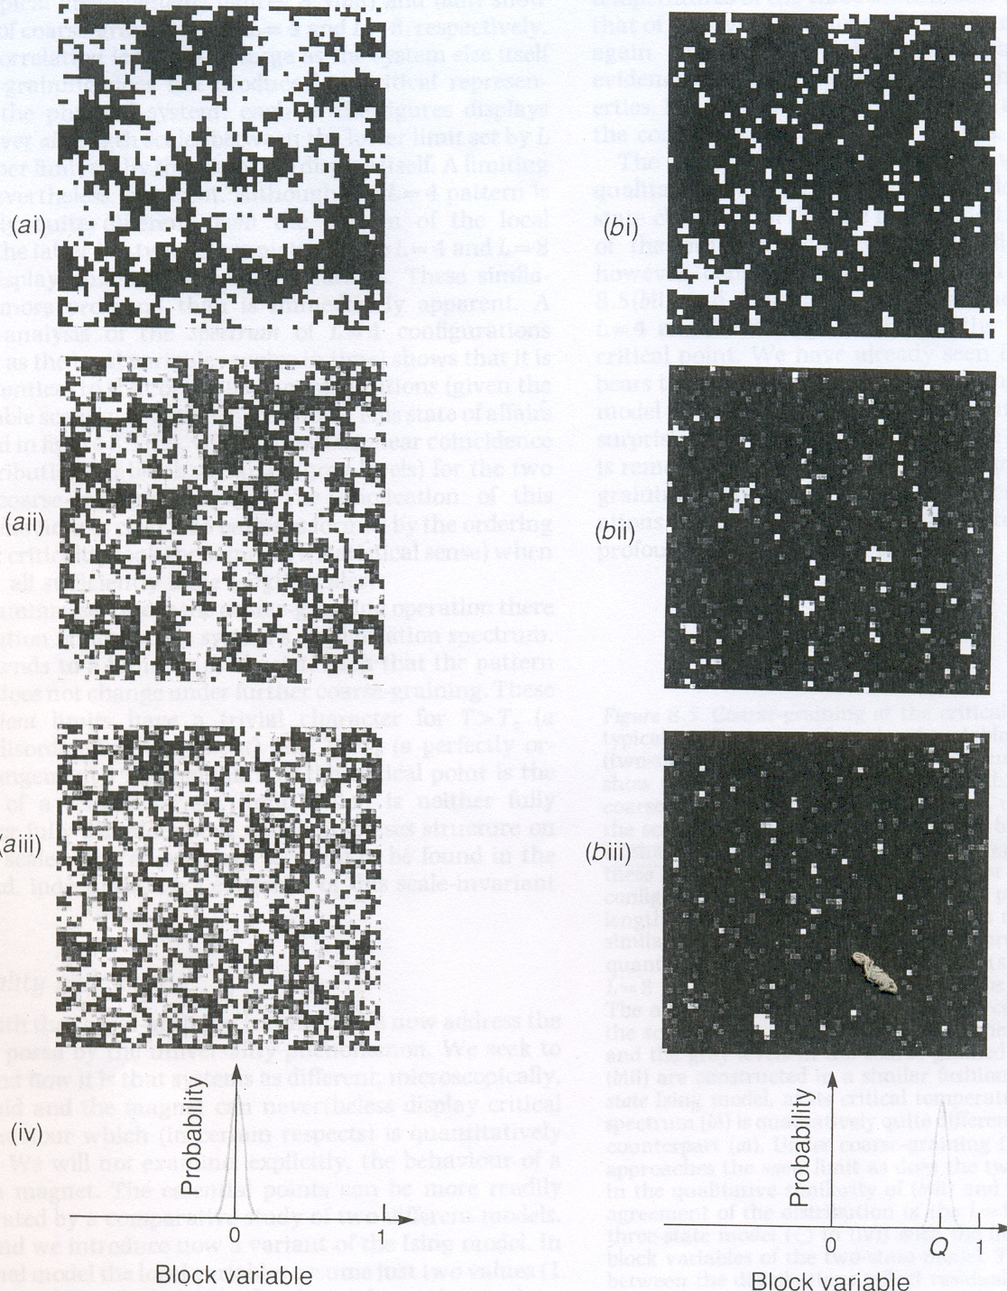
Jeśli początkowa temperatura nie była równa $T_{c}$ – to coraz większe komórki oddalają się od krytyczności – zasięg korelacji coraz mniejszy.
Jeśli $T=T_{c}$ to nic się nie zmienia!

Slide 15
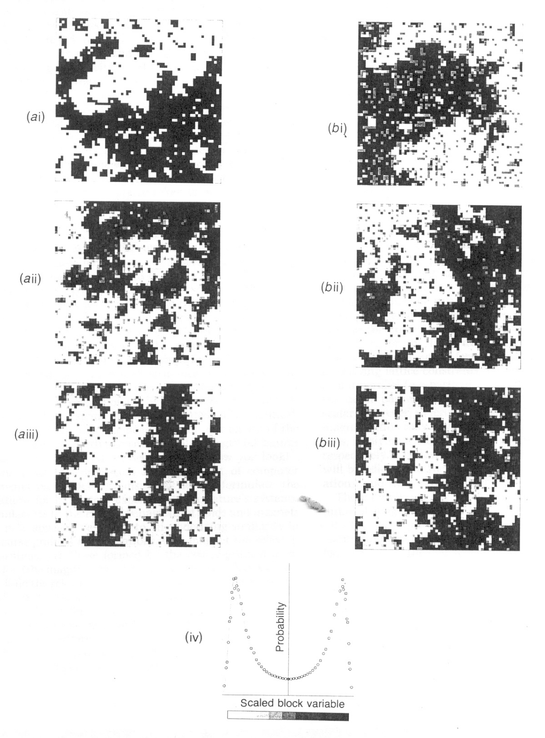
Sytuacja w punkcie krytycznym $T=T_{c}$
Układ zmieniających się spinów wygląda tak samo, jak wtedy, gdy komórka miała rozmiar odległości między atomami.

Slide 16
Bibliografia
http://physics.weber.edu/schroeder/software/demos/IsingModel.html
Bruce A., Wallace D., Critical point phenomena: universal physics at large length scales.

Slide 17
Dziękuję za uwagę

